Slide 1
Презентация по теме “НЕТ терроризму”
Выполнил: учащийся МБУ ДО
“ЦТТ “ Интеграл”
Алымов Илья Антонович
Руководитель Чапурина Д. А.
Самара, 2023

Slide 2
Что такое терроризм?
Терроризм – это идеология насилия и практика воздействия на общественное сознание, на принятие решений органами государственной власти, органами местного самоуправления или международными организациями, связанная с силовым воздействием, устрашением мирного населения или иными формами противоправных насильственных действий.

Slide 3
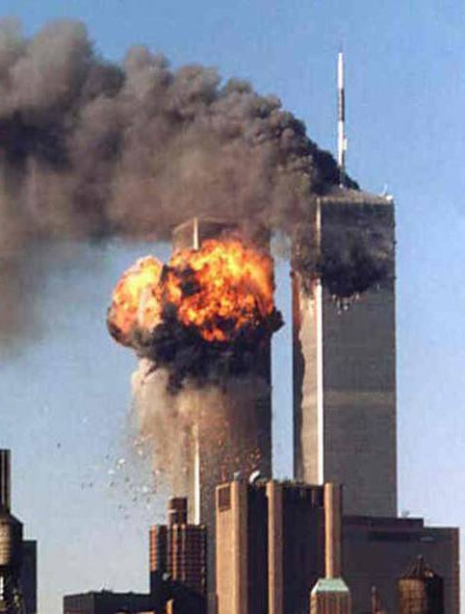
теракт - башни близнецы
Захватчики направили два лайнера в башни Всемирного торгового центра, расположенные в южной части Манхэттена в Нью-Йорке. Рейс 11 American Airlines врезался в башню ВТЦ-1 (северную), а рейс 175 United Airlines – в башню ВТЦ-2 (южную). В результате этого обе башни обрушились, вызвав серьёзные разрушения прилегающих строений. Погибли 2977 человек.

Slide 4
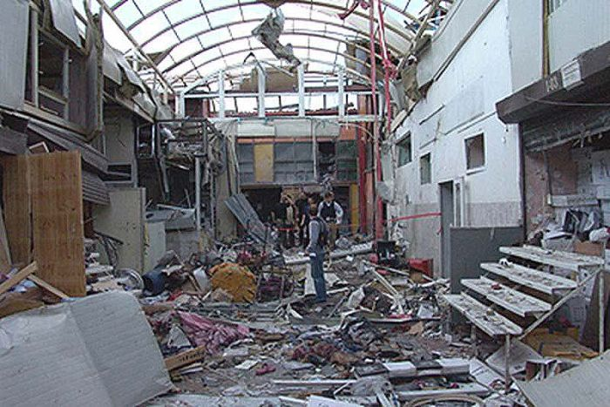
Теракт на черкизовском рынке
21 августа 2006 года на одной из территорий Черкизовского рынка произошёл взрыв. В результате теракта погибли 14 человек. В том числе двое детей, и был ранен 61 человек.

Slide 5
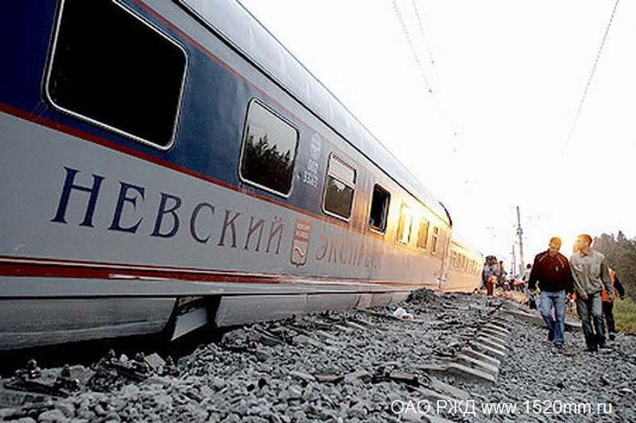
Теракт – невский экспресс
27 ноября 2009 года произошло крушение скоростного поезда “Невский Экспресс” № 166, следовавшего из Москвы в Санкт-Петербург, приведшее к гибели 28 и ранениям не менее 132 человек.

Slide 6
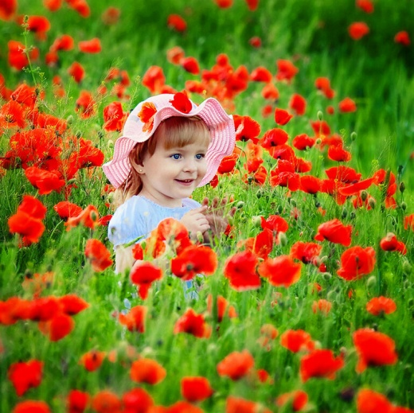
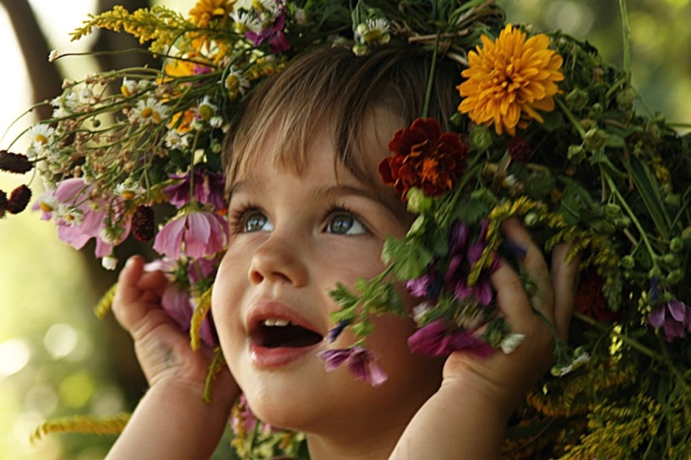
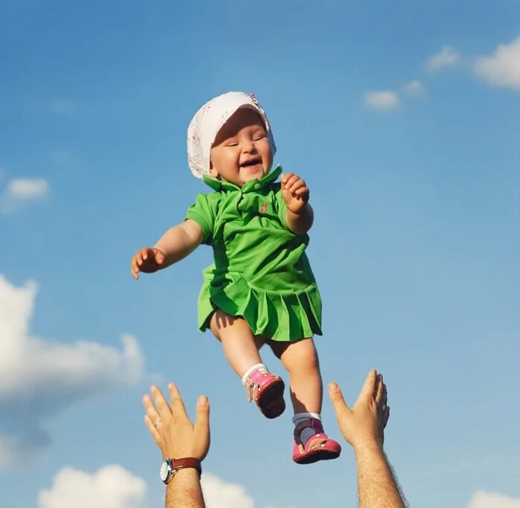
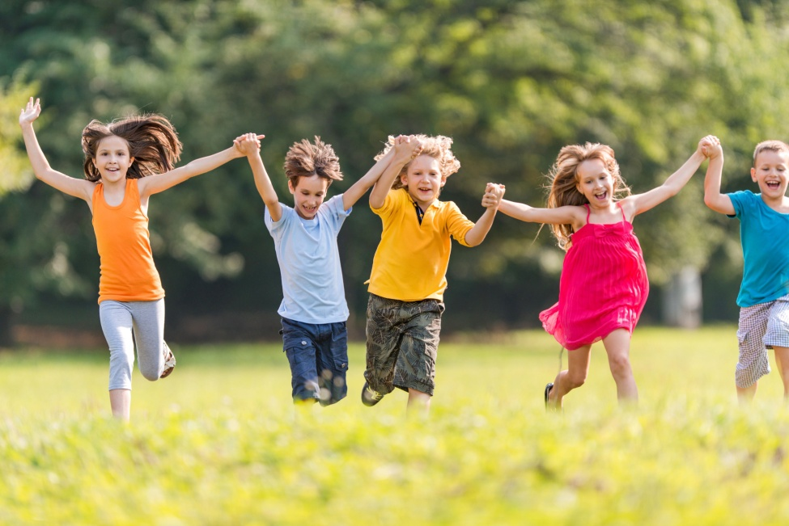
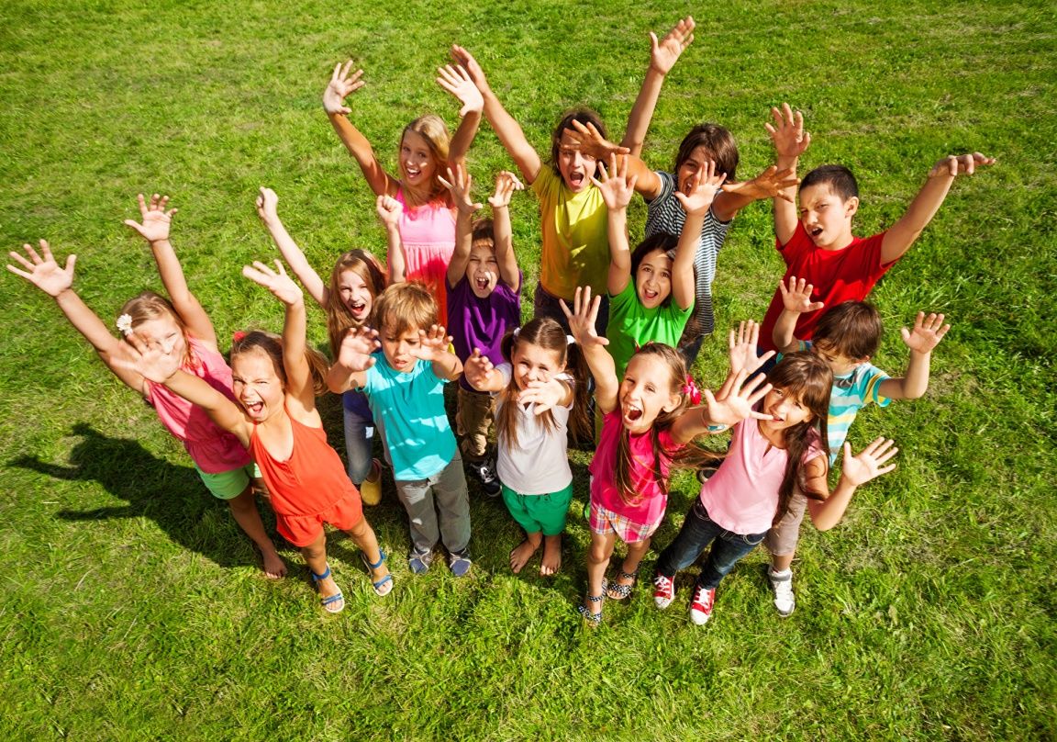
Мы против терроризма

